Slide 1
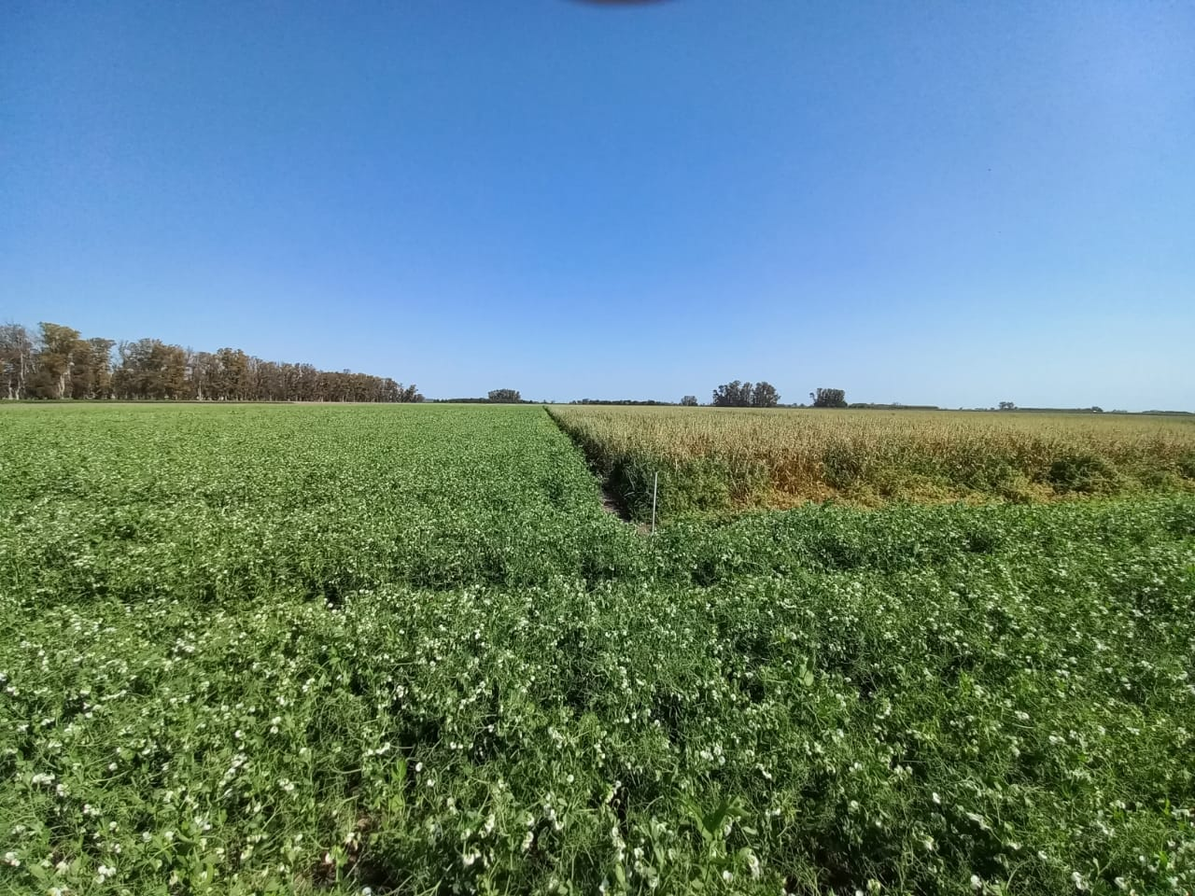

Sistemas de Producción y Sustentabilidad de la agricultura en la región Norte de Bs As.
Evaluación de secuencias de cultivos diversas. Indicadores de sustentabilidad productiva en Crea NBA
“ROTACIONES 2”
José Andrade FAUBA-CONICET
Matías Ermacora Coord Agr. Crea NBA
Germán Rossomanno, Leo Lopez Crea NBA
Mesa Asesores, Agosto 2023

Slide 2
Esquema de trabajo
Coord Académica:
Jose Andrade. FAUBA-Conicet
Emilio Satorre. FAUBA-Conicet-AACREA
Equipo Técnico
Equipo NBA
Campos Experimentales (LT,LLySF) Fede Avila. Guille Cuitiño y JBiancioto. Felipe Muriel
Especialistas
-FAULZ: Javier De Grazia, Hernan Rodriguez
-FAUBA: Maria Semmartín, Luciana DiSalvo y Santiago Poggio
Coord Técnica
Mesa asesores, Coord y Equipo
CREA NBA
Productor Crea
Definir el sistema que mejor se adapte
Su beneficio económico
Impacto en indicadores de la salud del sistema

Slide 3
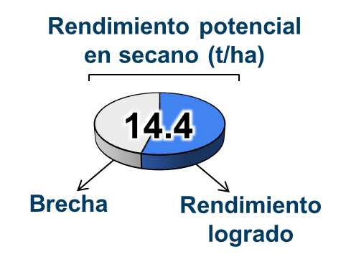
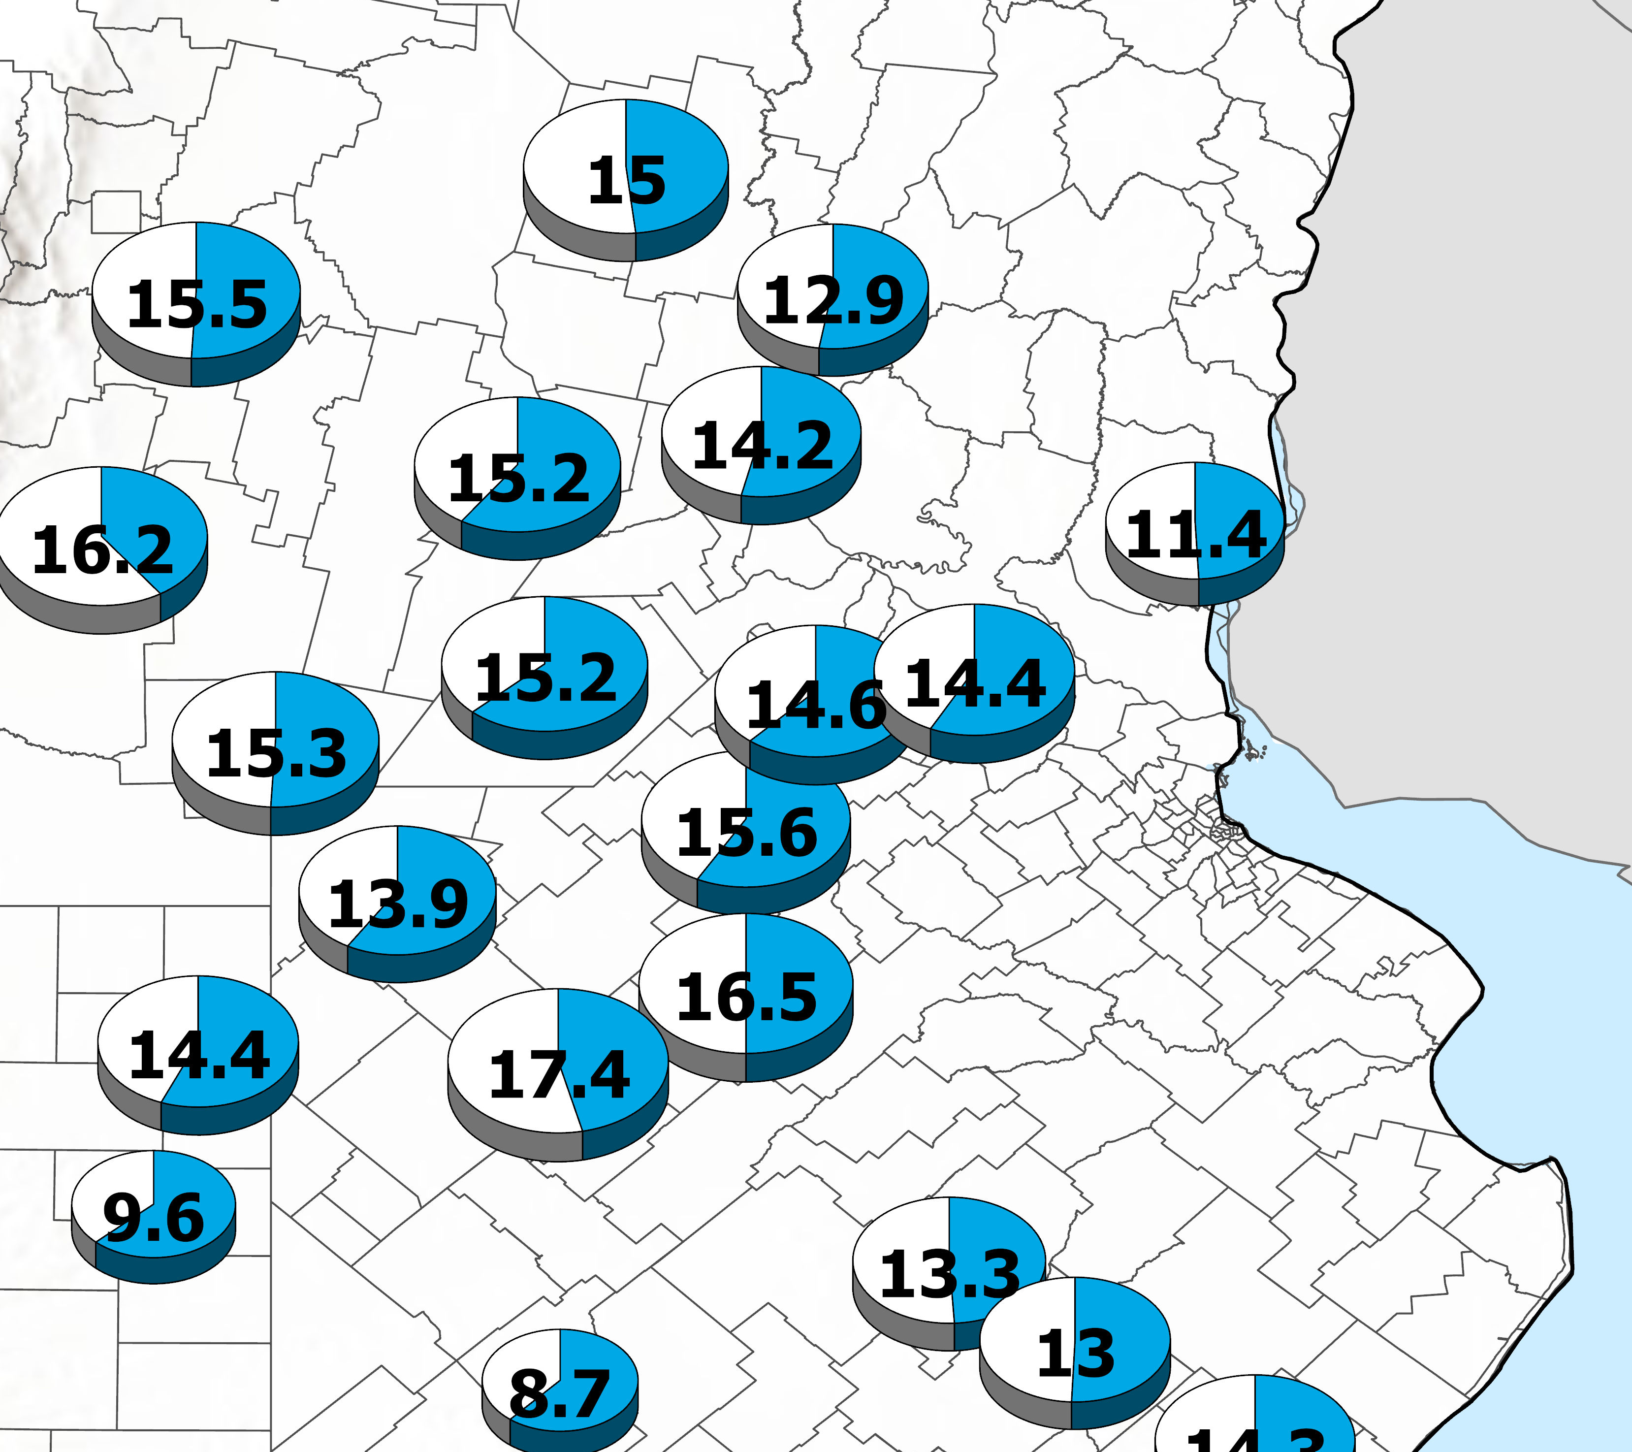
La brecha por manejo es más grande que la limitación por agua en la mayoría de los años
El caso del maíz
Rto Potencial
Rto limitado por agua
Rto Promedio
Deficiencias nutrientes
Manejo Rotaciones
Adversidades bióticas
Rotaciones 2
(enfoque Integral)
Rendimiento potencial estimado usando un modelo de simulación y datos locales de clima y suelo (Jose Andrade, en preparacion)

Slide 4
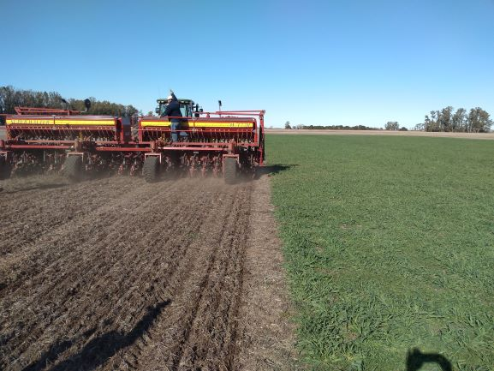
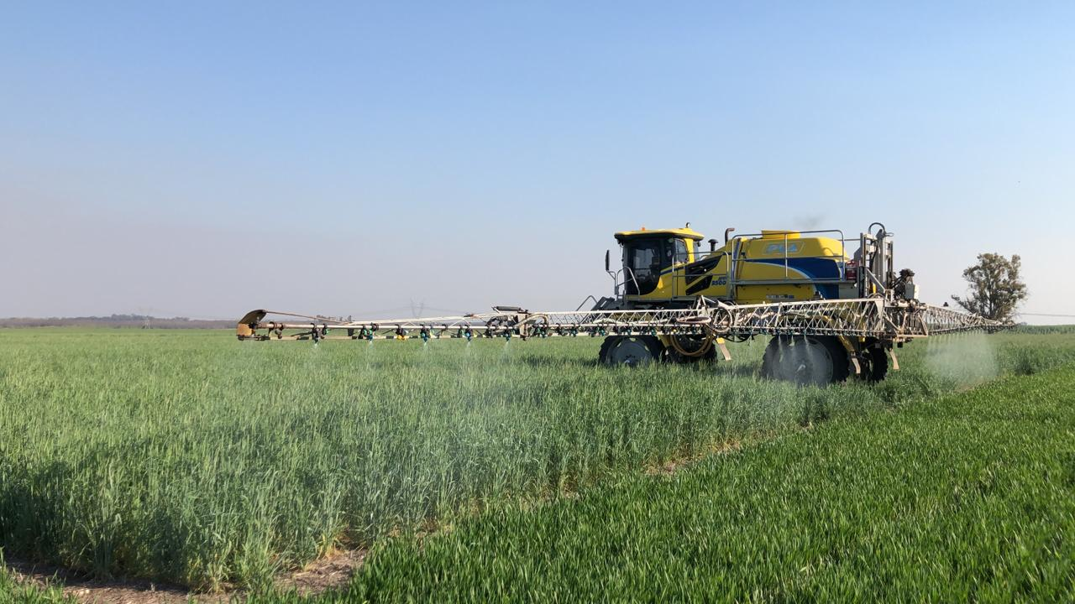
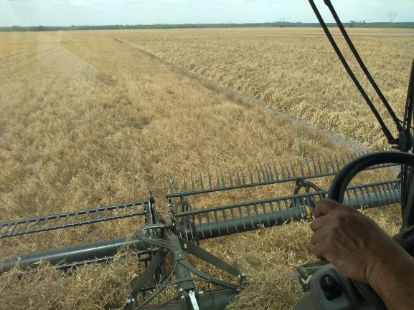
Preguntas a responder en este proyecto:
1- ¿Es posible mejorar los indicadores de sustentabilidad mediante la intensificación de las rotaciones de cultivos?
2- ¿La intensificación de las rotaciones mediante CC ofrece mejores indicadores que la intensificación mediante CR?
3- ¿Cuál es el impacto económico de optar por CC o CR a la hora de intensificar las rotaciones?

Slide 5
Objetivos específicos:
Estudiar los cambios en productividad y rentabilidad de sistemas agrícolas cuando se implementan secuencias de cultivos con diferente índice de intensificación y diversidad de especies, ya sea con o sin finalidad de renta.
Evaluar los efectos acumulativos beneficiosos sobre las propiedades de los suelos y el sistema y, en consecuencia, sobre los rendimientos de los cultivos en los siguientes ciclos de la rotación.
Hipótesis:
Las rotaciones con mayor índice de intensificación de cultivos en la rotación, con o sin finalidad de cosecha, capturan más recursos disponibles, aumentando la productividad anual, aportando más cantidad y calidad de residuos orgánicos al suelo mejorando las condiciones de crecimiento en cultivos futuros.
Las variables físicas, químicas y biológicas del suelo, así como el manejo de adversidades bióticas, mejorarán en las secuencias intensificadas en comparación con la secuencia típica de tercios, sin verse afectadas estas variables según los cultivos invernales sean de renta o de servicio (CR o CC). Hipótesis Nula

Slide 6
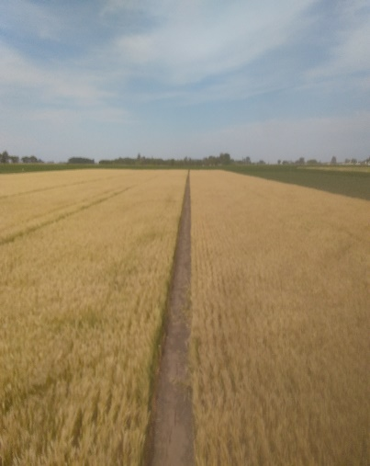
Reunión Mesa Planes Nacionales. JUNIO 2016
Re-pensando la Agricultura.
Taller de la Mesa de Planes Nacionales de AACREA con referentes en distintas áreas de las Ciencias Agronómicas
Las tecnologías de insumo harán su aporte al incremento de la producción y calidad, pero el salto cualitativo de nuestros actuales sistemas productivos serán las tecnologías de proceso. Incorporar especies fijadoras de nitrógeno y diseñar secuencias de rotación (diseño espacio temporal de especies para capturar estas ventajas) sería importante para lograrlo
Trigos 4° Camp
Rotaciones 1

Slide 7
Tratamientos a evaluar:
1° ciclo
2° ciclo
cierre
Campaña 20/21 21/22 22/23 23/24 24/25 25/26 26/27
En estos años estaremos evaluando además captura recursos y EU
Radiación: frecuencia 10-15 días con barra
Agua ?: método balance
Nutrientes: en grano a cosecha (N,P,S)

Slide 8
Variables a cuantificar
Años: 3 , 6 y 7: Int radiación (balance agua?)

Slide 9
Caracterización de los sitios experimentales
La Teresita (SPedro) SS Rio Tala
La Lucila (Pergam) SS Urquiza
San Felipe (Bragado) SS Bragado
Profundidad (cm)
Lámina de agua (mm)

Slide 10
Condiciones climáticas de la campaña 22-23
Lluvias escasas en barbecho y en ciclo. -500mm menos a PC
Muy buenos valores radiac en PC y llenado
Temp muy altas en todo ciclo con golpes calor prolongados en PC y llenado

Slide 11
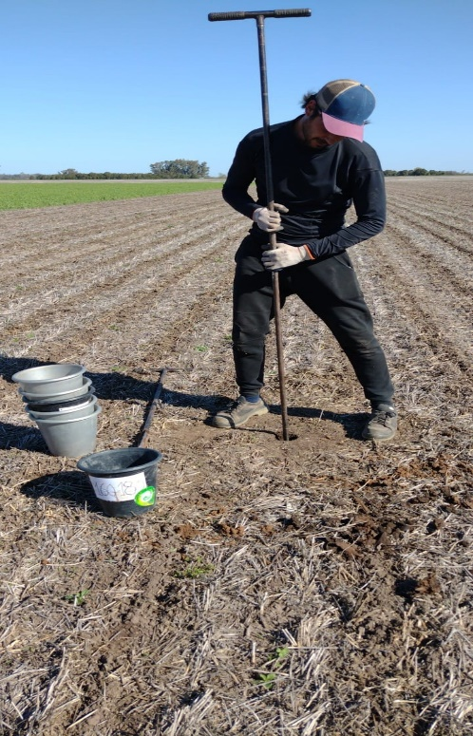
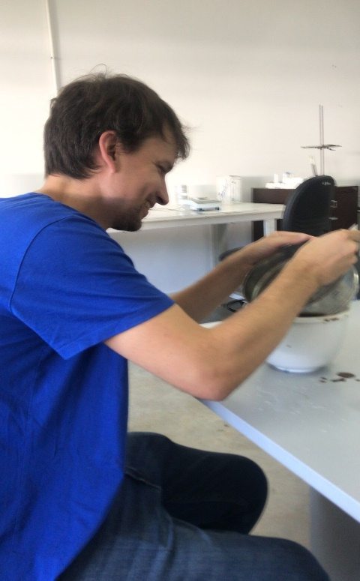
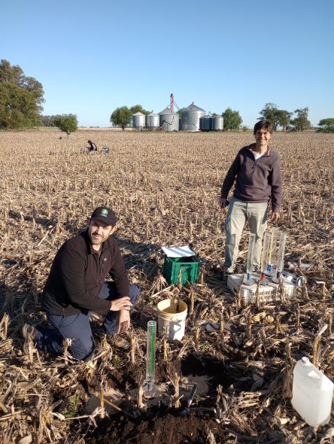
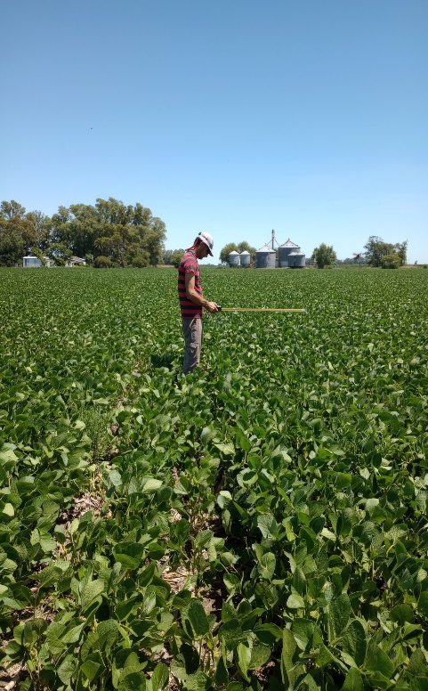
Resultados Campaña 22-23 (3° camp)

Slide 12
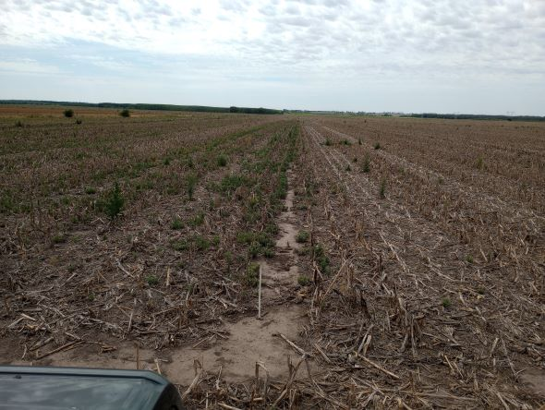
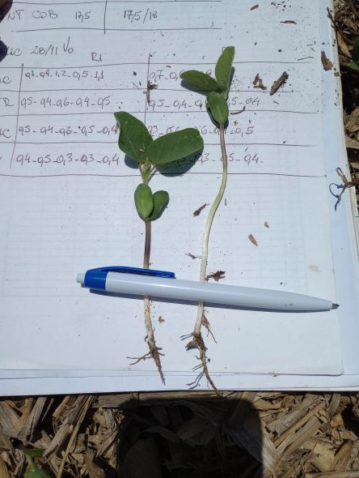
Manejo y Condiciones iniciales

Slide 13
Agua Inicial Sojas
90mm Barb(M+J+J+A+S) 570mm E+F+M
Napa2.8m
En La Teresita(SPedro) 40%AU. En La Lucila(Perg) 75% AU. En San Felipe(Brag) 87%AU
Tercios en La Lucila con más agua inicial
Int Cobertura en La Teresita con más agua inicial

Slide 14
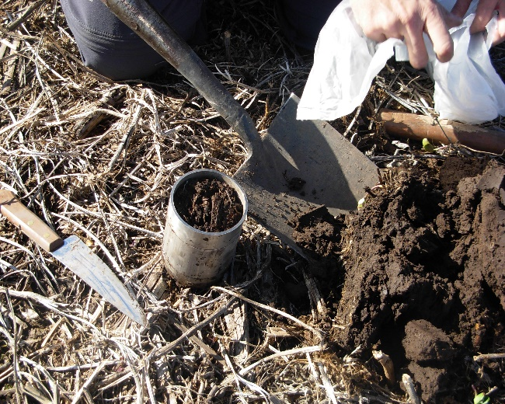
Condiciones al inicio de las sojas
Parámetros Físicos Tercera campaña
FAULZ
Hernan Rodriguez
Javier De Grazia

Slide 15
Resistencia Agosto 22 (antes Sojas)
Se nota la falta de agua en los perfiles.
Todos aumentaron respecto el valor inicial (muy marcado)
El que menos aumento es en maíces tempranos (+recarga, más húmedos)

Slide 16
Resistencia Junio 23 (después de Sojas)
Recargados los primeros cm post lluvias, no se ven diferencias entre tratamientos. Tampoco respecto a la situación inicial, salvo en La Teresita (disco)

Slide 17
Densidad Aparente 0-10 y 10-20 cm. 4 Campañas
0-10 cm: sólo una leve tendencia de aumentar Dap al intensificar (respecto Tercios). Tendencia a disminuir con Int Cob
10-20 cm: sin diferencias

Slide 18
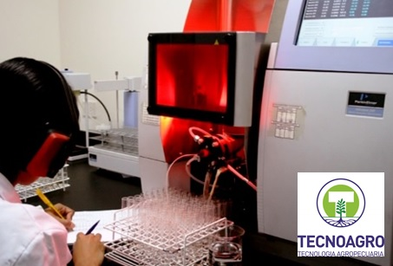
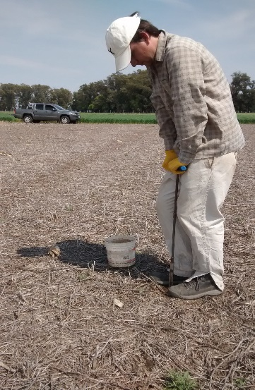

Condiciones previas a la siembra de soja
Parametros quimicos
0-10 cm
IFEVA

Slide 19
Carbono orgánico y sus fracciones. Tecnoagro – Antes de Sojas

Slide 20
Nitrógeno Anaeróbico (Nan). Tecnoagro y FAUBA

Slide 21
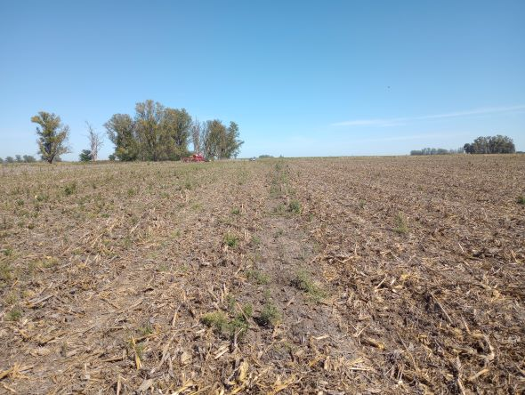
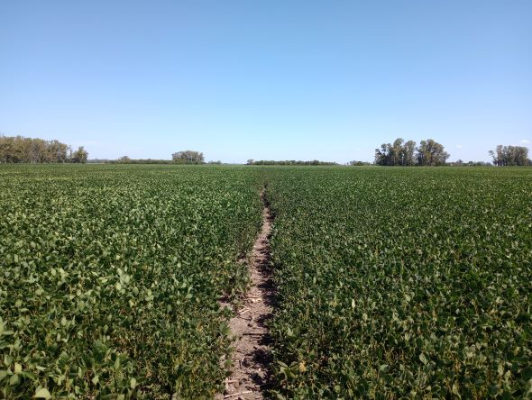
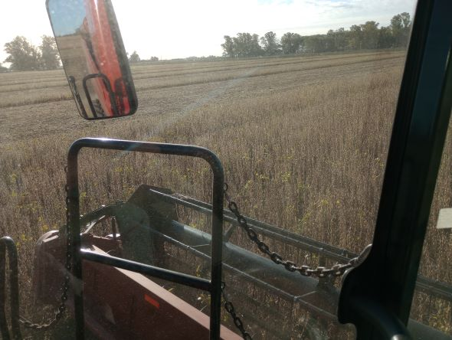
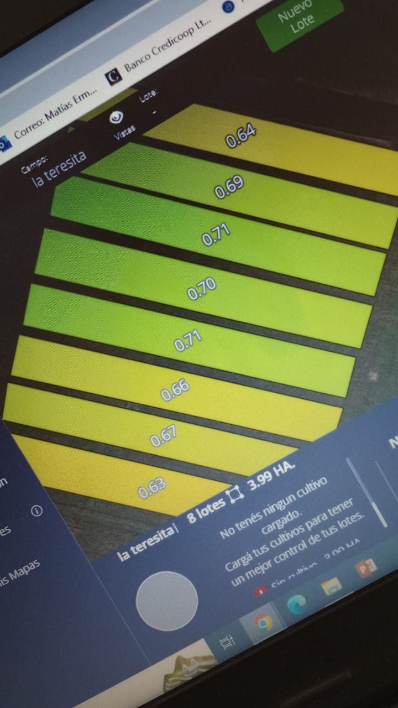
Sojas Campaña 2022-23

Slide 22
NDVI Cultivos Soja
Diferencias marcadas durante PC en San Pedro
Leves diferencias durante PC en Pergamino y llenado. En reprod temprano más marcada
En Bragado sólo diferencias en llenado

Slide 23
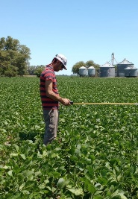
Intercepción Radiación Cultivos Soja

Slide 24
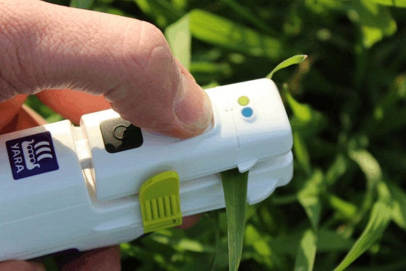
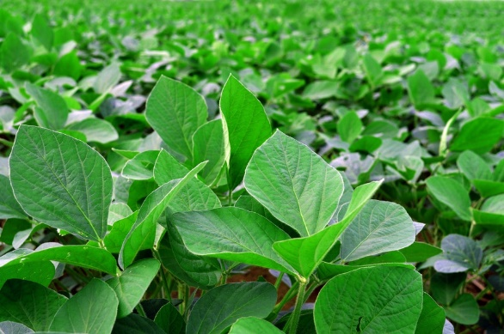
Nitrógeno en hoja Cultivos Soja
Foliolo central de la última hoja desplegada

Slide 25
Rendimiento y componentes:
La Teresita (SPedro):
Tercios con Rto inferiores x -granos. Menos MSeca
Efecto Int Rotac: +280 kg (30%)
La Lucila (Pergamino):
Tercios con Rto superioes x +granos. + MSeca
Impacto Agua Inicial: 280kg (14%)
San Felipe (Bragado):
Tercios con Rto inferiores x +granos. Menos MSeca
Efecto Int Rotac: +410 kg (10%)

Slide 26
EUR FActiva

Slide 27
Altura Mancha Marrón Cultivos Soja
Campaña con muy baja presión de Septoria. Nunca superó el 30% altura
En todos los casos, un poco más en rotación Tercios. Entre intensificadas, sin diferencias.

Slide 28



Preguntas
Luego…..
Intervalo, 15 min

Slide 29
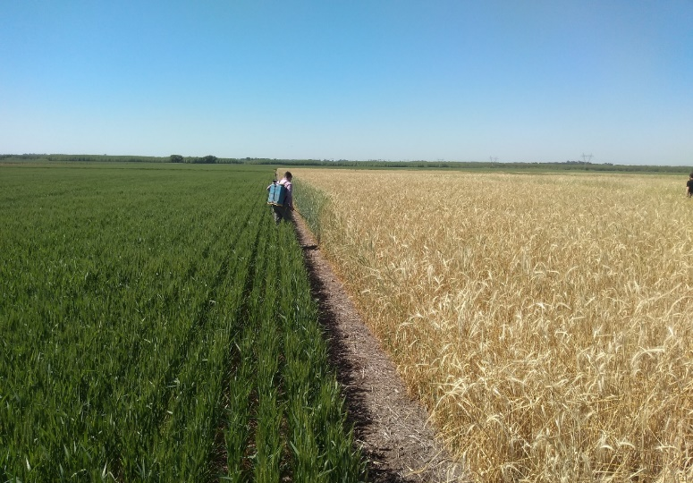
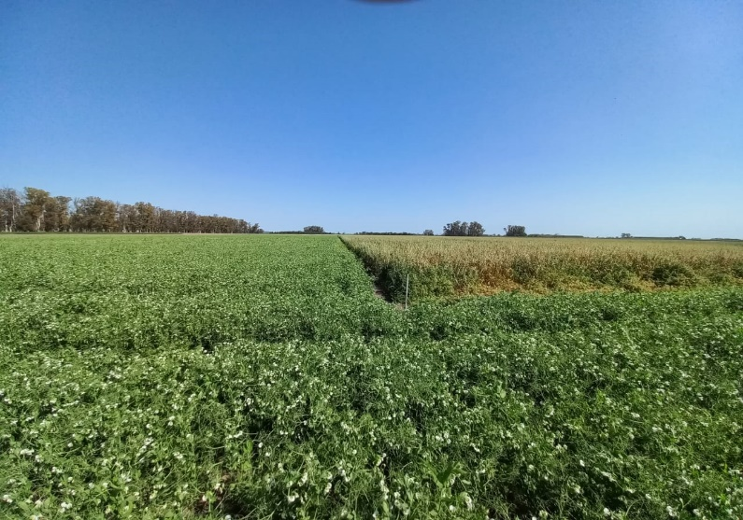
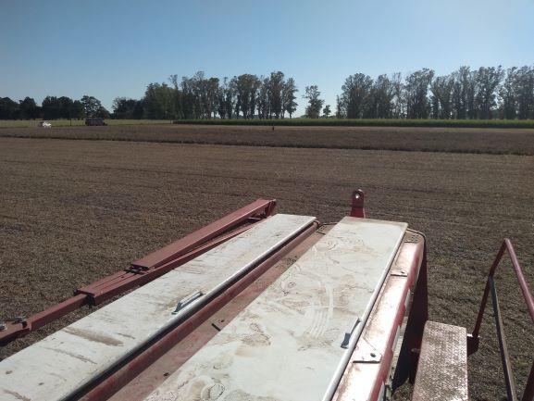
Productividad de las secuencias. Datos 3 campañas

Slide 30
NDVI Secuencias. Ind Ocupación Tierra
Días por sobre 0.3 NDVI
Ind Ocup Tierra Efectivo(IOTE)
Tercios: 515 d = 47 %
Int Renta: 600 d = 55% +85d
Int R+Cob: 586 d = 54% +71d
Int Cob: 642 d = 59% +127

Slide 31
Aportes MSeca aérea acumulada
La secuencia con mayor aporte de MS acumulada fue Int Cobertura. La de menor aporte, Tercios

Slide 32
Rendimiento Acumulado Eq Glucosa

Slide 33
Balance parcial de nutrientes, P
LaTeresita: fertiliza en línea fuerte a todos los cultivos (incluso S2°)
LaLucila incorpora “reposción” antes de S1° + buena Fert línea
San Felipe incorpora “reposición” antes de gramíneas + buena Fert línea

Slide 34
Balance parcial de nutrientes, N:
Nuestros sistemas son más deficientes de N, que de C.
Para incorporar C al sistema es necesario una esteq 10C:1N. Si sólo ponemos C no subiremos MO.
J.P Monzon y F. Salvagiotti, com personal

Slide 35
Balance parcial de nutrientes, S:
En Bragado se incorporan fertilizantes con azufre (SPS, arrancadores y Urea).
La Lucila, SPS
La Teresita usa Yeso

Slide 36
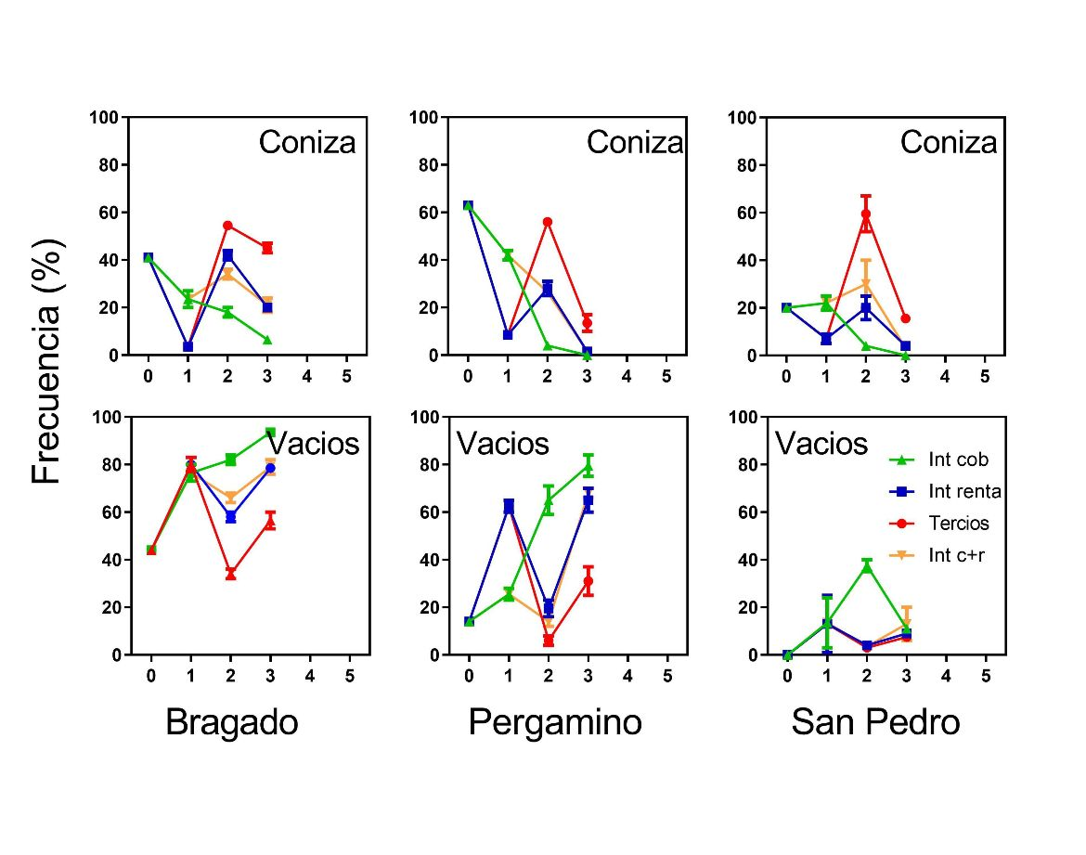
Dinámica de Malezas:
1° año: Tr/Sj baja fuerte nacimientos RNegra, más efecto que CS/S1°
2° año: Maíz aumenta nacimientos RNegra, especialmente Tercios. Cob/Mz: dos años seguidos con CS con efecto persistente
3° año: la rotación de Tercios con +RNegra. Int Cob con -RNegra

Slide 37
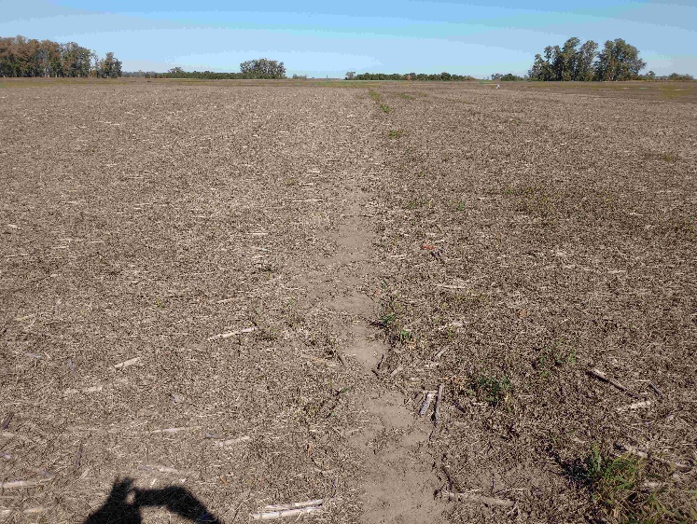
Maleza problema a la siembra sojas y previa aplicación cierre surco
En todos los casos mayor Frec de la maleza problema en Tercios vs Intensificado
Dentro de intensificados, Coberturta con menor presión.

Slide 38
Margen bruto :

Slide 39
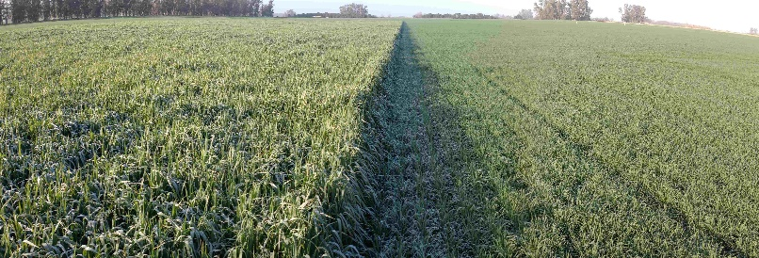
Como sigue. Como seguimos ?
Dudas:
El CC tocaría una gramínea. Por lo que estamos viendo y midiendo, lo cambiamos por Vicia+Gram?
(ya aclarada)
Secado de los CC fijo (40 d antes de la F sbra) o lo regulamos en función de las lluvias ?
Trigos: En Z5.5 medir N-Tester Algo mas?
N en grano trigo, tiene sentido? hay presup ?

